Slide 1
Semantisatieverhaal A:
Hebben jullie wel eens van een Amber Alert gehoord? Wanneer er een kind wordt vermist, kan de politie een sms’je sturen naar alle telefoons in de buurt met “Hebben jullie dit kind gezien?”. Zo’n sms’je noem je een Amber Alert. Gelukkig ontvang ik zelden zo’n Amber Alert. Ik ontvang ze bijna nooit. Je kind kwijtraken is wel heftig. Dat is erg, ernstig. De verbinding die je samen hebt, is er dan niet meer. De verbinding is het gevoel van samenzijn. En ik zou niet goed weten hoe ik daar mee om zou gaan of doen met. Ik zou verschrikkelijk ongerust zijn als ik op bijvoorbeeld het station mijn kind zou kwijtraken. Ongerust betekent bang zijn dat er iets gebeurt wat je niet wilt. Ik zou nadenken over wat er mogelijk allemaal gebeurd kan zijn. Mogelijk is wat kan gebeuren. De politie komt gelijk om te helpen als je ze belt. Ze organiseren of regelen een zoekactie en ze sturen een Amber Alert. En als ze dan uiteindelijk (op het laatst, ten slotte) je kind hebben gevonden… och nou dat lucht op! Opluchten betekent je spanning of zorgen laten verdwijnen. Ik ben blij dat ik dit nog nooit heb meegemaakt. Op het station moet je als ouder altijd een balans zoeken tussen voldoende op je kind letten, maar ook alle treininformatie tot je nemen. De balans is de gelijke verdeling.
A
Notes:
Woordenoverzicht
heftig: erg, ernstig
omgaan met: doen met
organiseren: regelen
de verbinding: het gevoel van samenzijn
uiteindelijk: op het laatst, ten slotte
ongerust: bang zijn dat er iets gebeurt wat je niet wilt
zelden: bijna nooit
mogelijk: wat kan gebeuren
de balans: de gelijke verdeling
opluchten: je spanning of zorgen laten verdwijnen

Slide 2
Gerarda Das
Marjan ter Harmsel
Mandy Routledge
Francis Vrielink
Week 44 – 31 oktober 2023
Niveau A

Slide 3
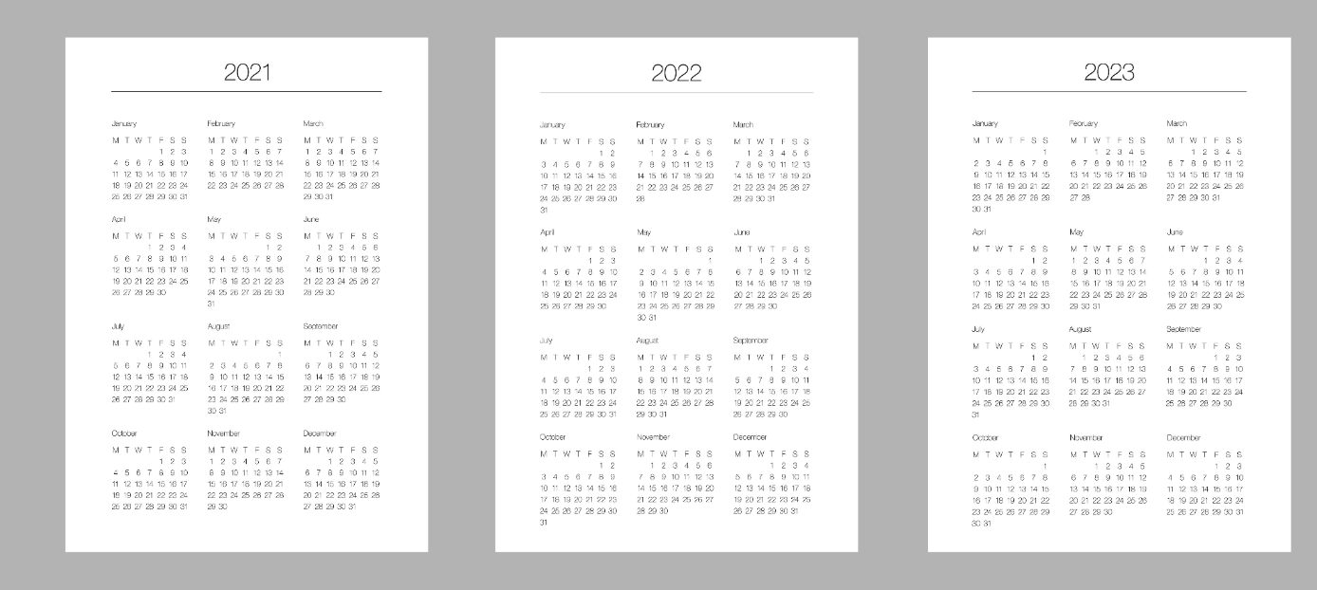
zelden

Slide 4
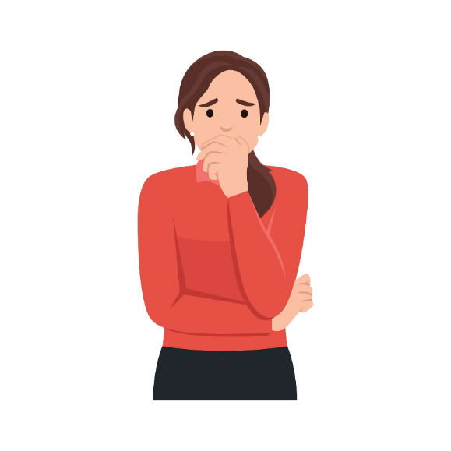
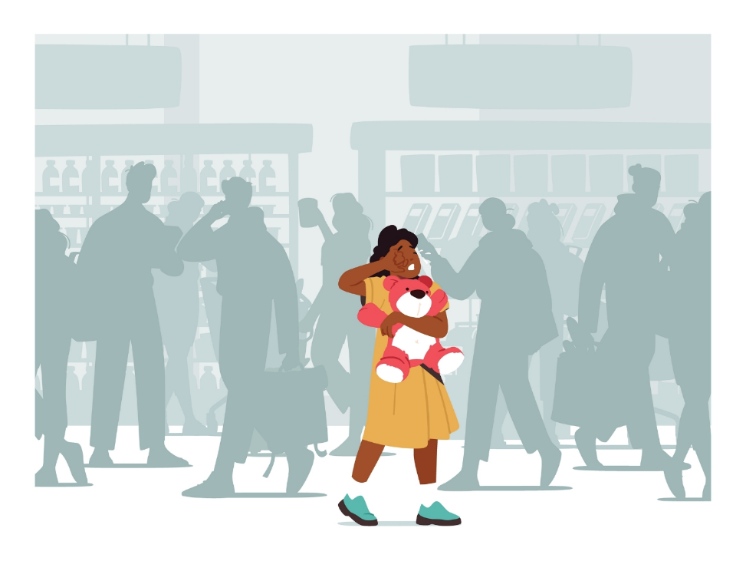
heftig

Slide 5
de verbinding

Slide 6
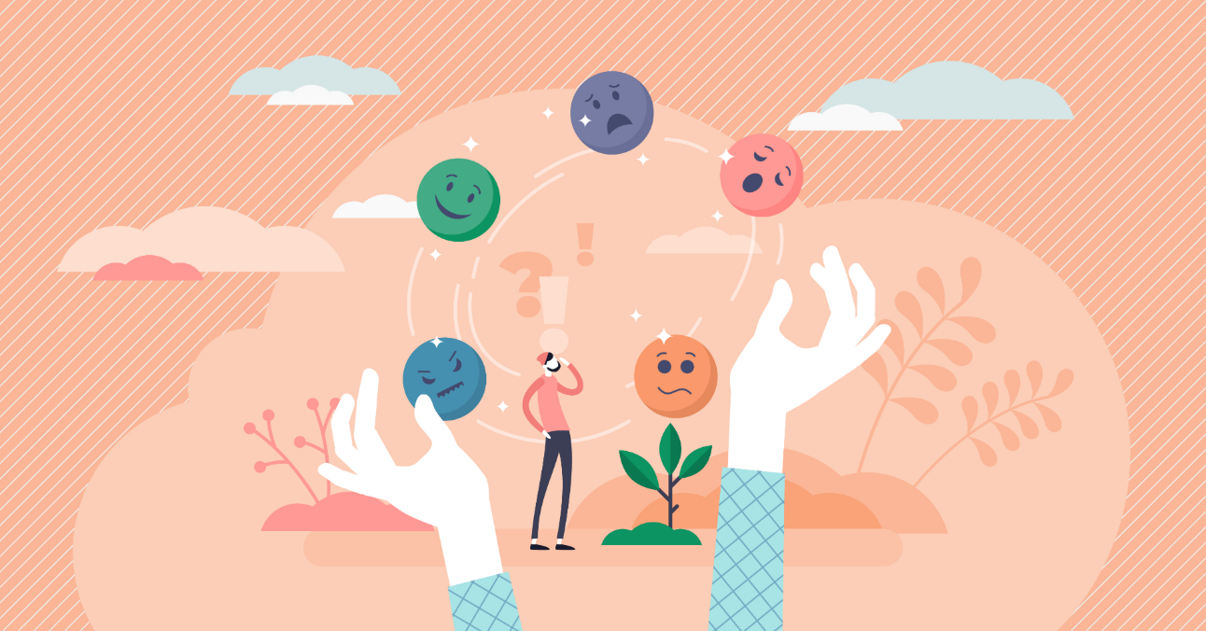
omgaan met

Slide 7
ongerust

Slide 8
mogelijk

Slide 9
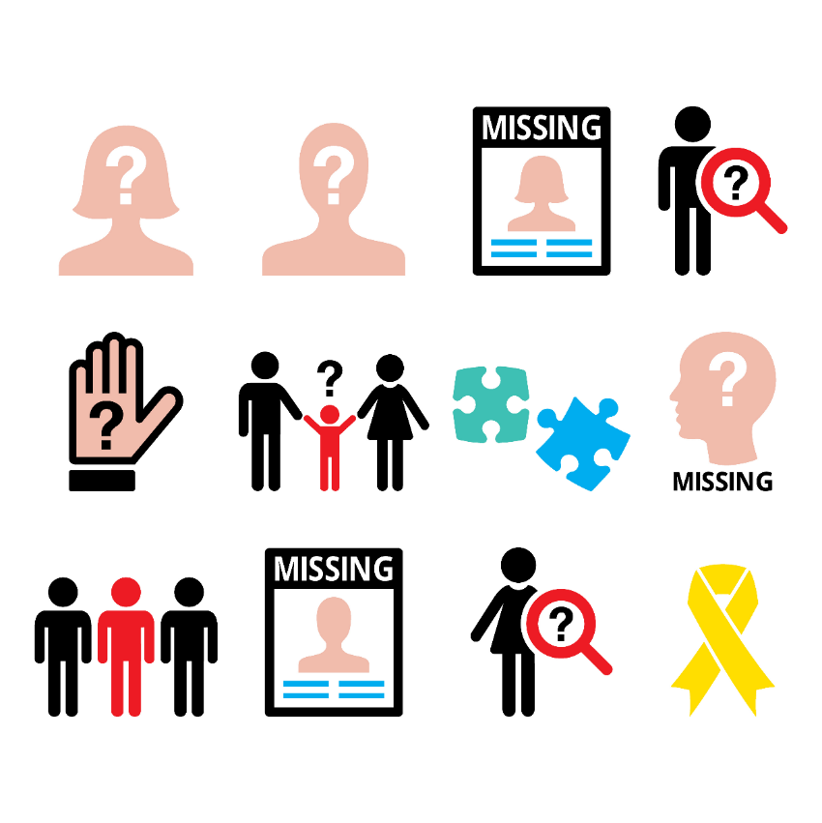
organiseren

Slide 10
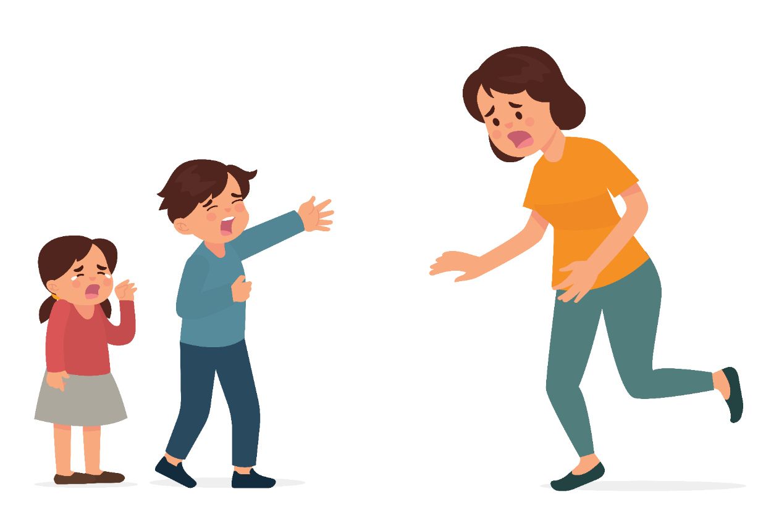
uiteindelijk

Slide 11
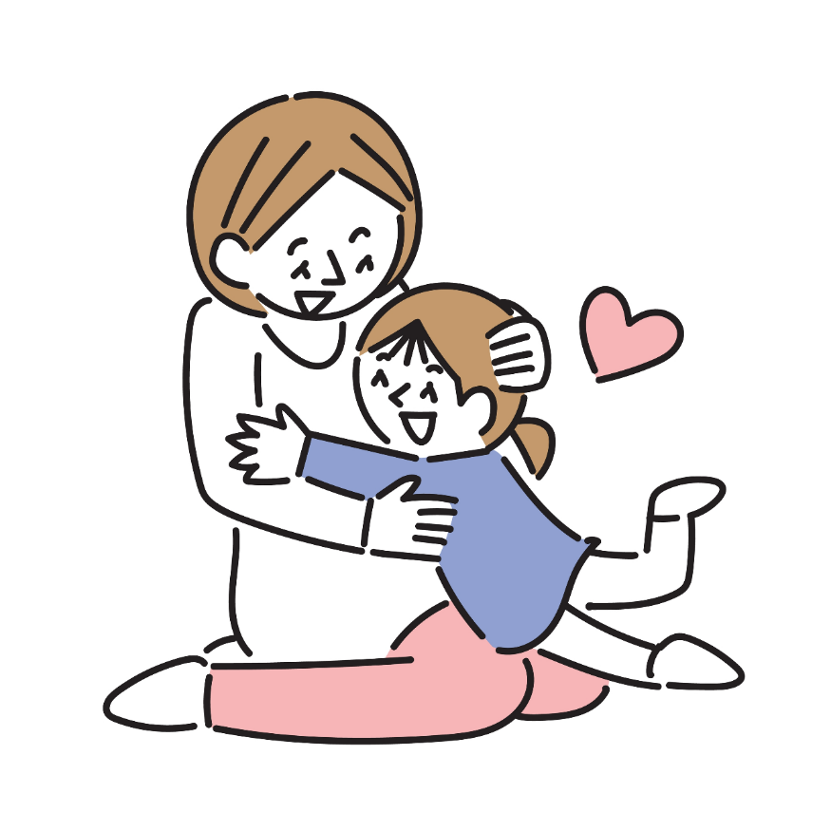
opluchten

Slide 12
de balans

Slide 13
Op de woordmuur:

Slide 14
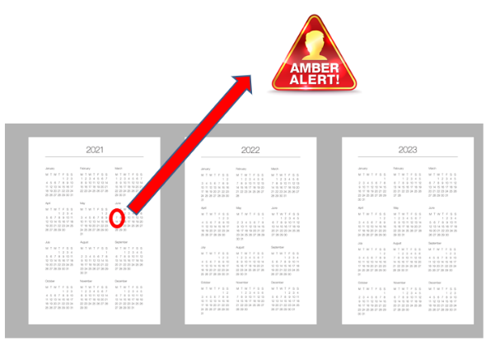
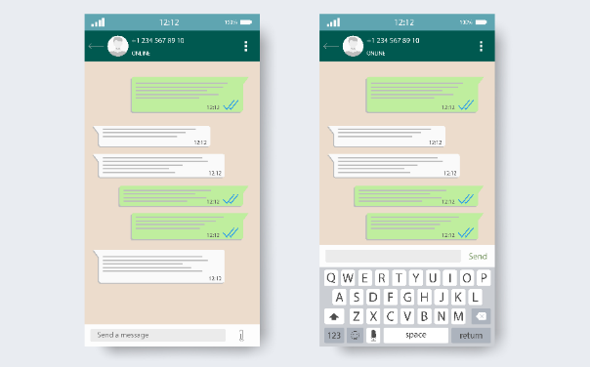
zelden
regelmatig
= bijna nooit
Gelukkig ontvang ik zelden zo’n Amber Alert.
= vaak
Berichtjes krijg ik regelmatig op mijn telefoon.

Slide 15
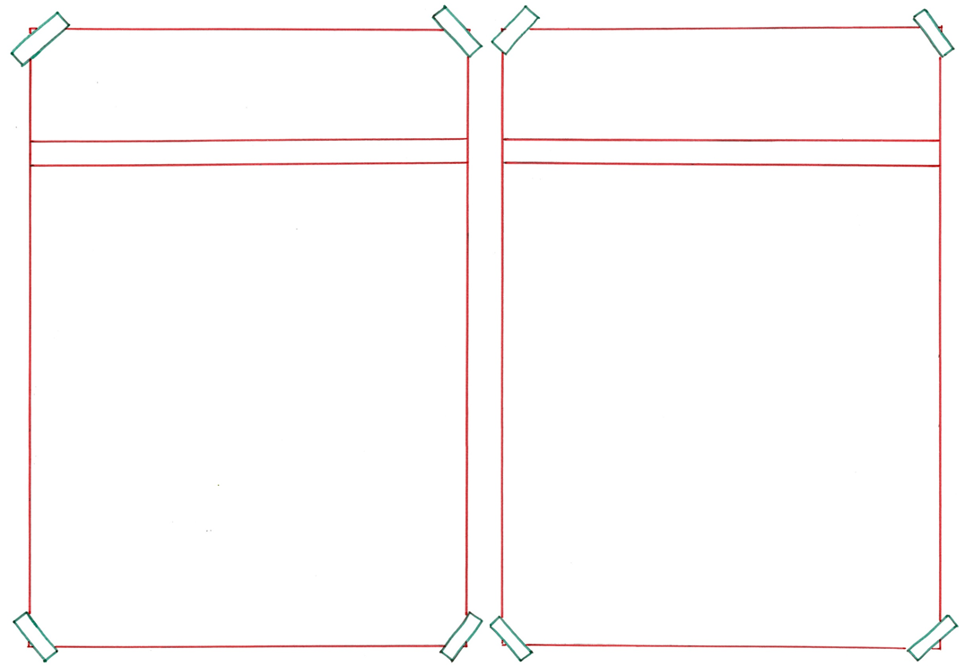
de balans
de onbalans
= de gelijke verdeling
Op het station moet je als ouder altijd een balans zoeken.
= de ongelijke verdeling
Soms moet ik te veel dingen doen, waardoor er onbalans is.

Slide 16
in spanning
opgelucht
zitten
zijn
= spanning of zorgen hebben
Toen ons kind kwijt was zaten we in spanning.
= je spanning of zorgen laten verdwijnen
Toen ons kind weer terug gevonden was, waren we erg opgelucht.

Slide 17
Ik zou nadenken over wat er mogelijk allemaal gebeurd zou kunnen zijn. Ongetwijfeld zou ik bang zijn.
ongetwijfeld
= zeer zeker, zonder twijfel, wat zeker gebeurt
mogelijk
= zou kunnen, wat kan gebeuren

Slide 18
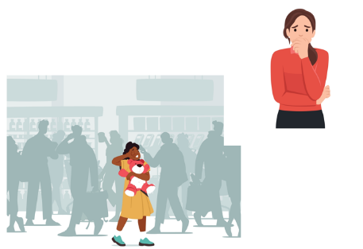
Je kind kwijtraken is wel heftig.
heftig
matig
= erg, ernstig
nauwelijks

Slide 19
Ik zou verschrikkelijk ongerust zijn als ik bijvoorbeeld op het station mijn kind zou kwijtraken.
in paniek
bang
= plotseling heel erg bang en niet weten wat je moet doen
ongerust
= bang zijn dat er iets gebeurt wat je niet wilt

Slide 20
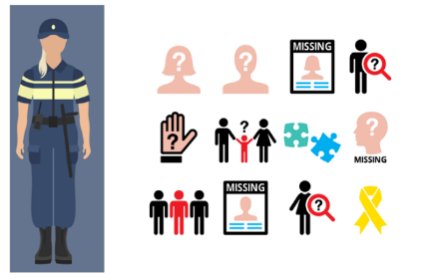
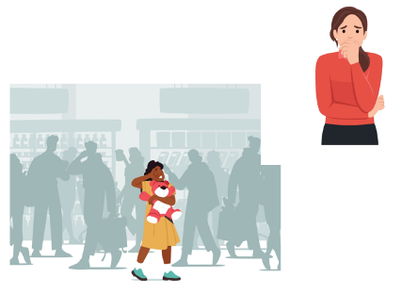
Eerst raak je je kind kwijt, vervolgens wordt er een zoekactie opgezet en uiteindelijk wordt je kind hopelijk weer gevonden.
uiteindelijk
vervolgens
= op het laatst, ten slotte
eerst
= daarna
= in het begin

Slide 21
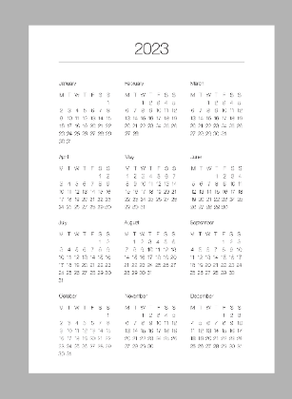
Ze organiseren een zoekactie en ze sturen een Amber Alert.
plaatsvinden
organiseren
plannen
= regelen

Slide 22
hechten
= verbonden raken
de verbinding
= het gevoel van samenzijn
het contact
je veilig voelen

Slide 23
je kind kwijtraken
omgaan met
= doen met
de ongerustheid
de spanning

